Slide 1


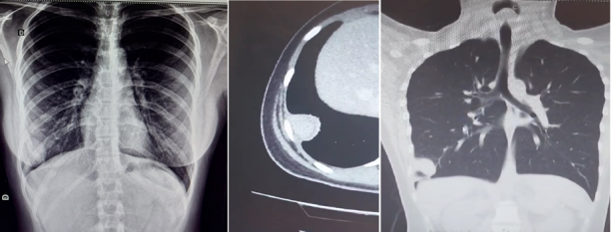
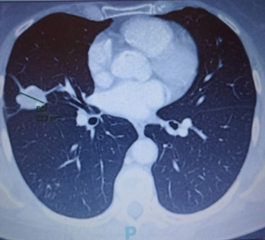
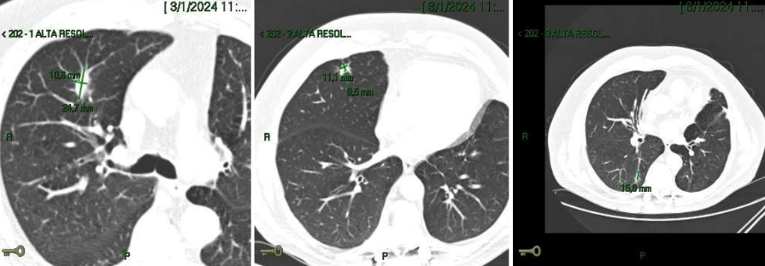
Nódulos pulmonares y pleuropulmonares únicos: una forma poco frecuente de presentación de Tuberculosis
P145
TRULLAS M. FLORENCIA, SZWARSTEIN PABLO, PASCANSKY DANIEL, PASCANSKY M, SIVORI MARTIN.
Htal General de Agudos Dr. J. M. Ramos Mejía - Unidad de Neumotisiología. Centro universitario – UBA
Según el Boletin oficial de Ministerio de Salud, en Argentina durante el año 2023, se registró una tasa de notificación por Tuberculosis 10,3 % más alta que la del 2022. Dentro de las razones multifactores que explican el aumento de casos, la demora en el diagnostico por formas de presentación no típica es una de ellas. Dentro de sus presentaciones imagenologicas inusuales, un nódulo pulmonar, puede ser la única anomalía observada en las radiografías de tórax en aproximadamente el 5% de los pacientes con TB activa¹ . Se presentan tres Casos clínicos de tuberculosis pulmonar con presentación nodular.
CASO CLINICO 1
Femenina de 22 años, sin antecedentes,
Consulta a por dolor pleurítico derecho,
se realiza tomografía computada de tórax
(TAC) que evidencia lesión pleural derecha,
pseudonodular de 1,5 cm y granulomas
calcificados en ápice derecho. Comienza
tratamiento empírico de primera línea para tuberculosis pulmonar (TBP) y luego de 30 días, se evidencia en TAC control crecimiento del nódulo pleural previo a 3 cm, por lo que se suspende tratamiento y se decide punción – aspiración con aguja fina guiada por TAC con resultado inflamatorio sin células neoplásicas. Se programa VATS con resección de nódulo de 3 cm pleural con resultado en anatomía patológica (AP): granulomas necrotizantes y abundantes bacilos acido alcohol resistentes, por lo que reinicia tratamiento anfimico. En muestras a cultivo para mycobacterias, contaminado debido a otro rescate bacteriológico en pleura : estenotrofomona maltofila por lo que cumplió 21 días de tratamiento con ciprofloxacina ajustado a sensibilidad y completo tratamiento antifímicos de primera línea con resolución completa de la imagen en tórax y del cuadro clínico.
CASO CLINICO 2
Femenina de 73 años, no tabaquista, sin otros antecedentes respiratorios.
En contexto de control de salud se evidencia lesión nodular de densidad
grasa, en LM con calcificaciones periféricas, que no se encontraba en
imagen de torax de 10 años previos. Se realiza punción – aspiración por
aguja fina, con patología inconclusa, programándose segmentectomia con
biopsia pulmonar por congelación que evidencia granulomas epiteloides,
rodeados por abundantes infiltrados linfocitarios con necrosis caseosa
central y área cavitada con pared fibrosa irregular. Inicio tratamiento antifimico, discontinuándolo, sin finalizar esquema completo.
bordes irregulares en LM y LSD. Se solicita PET no captante en mediastino, hipercaptante en ambos nodulos previamente mencionados. Se indica cirugía para toma de biopsia, Presentando en AP: granulomas epiteloides, rodeados por abundantes infiltrados linfocitarios y fibrosis periférica. El paciente se negó al inicio de tratamiento antifimico.
CASO CLINICO 3
Masculino de 76 años, tabaquista de 60
paquetes-año, sin síntomasrespiratorios.
Se solicita TAC baja dosis como screeing
de cáncer pulmonar por factores de riesgo evidenciando dos lesiónes nodulares de
CONCLUSION
Es importante siempre tener presente, aun en ausencia de síntomas a una de las enfermedades más vieja, versátil y frecuente en nuestro país, la tuberculosis. La demora en el diagnostico pueden llevar a diagnósticos incorrectos, demoras en el tratamiento, cirugías innecesarias y a un aumento en las complicaciones asociadas con la enfermedad.
1. Wetscherek MTA, Sadler TJ, Lee JYJ, Karia S, Babar JL. Active pulmonary tuberculosis: something old, something new, something borrowed, something blue. Insights Imaging. 2022 Jan 9;13(1):3. PMID: 35001143.

